Slide 1

Facebook DB 개념적 설계
5조
2017156001 강준혁
2017156028 이한결
2019150006 김연수
2019150039 이혜원

Slide 2
목 차
요구 사항
엔티티
엔티티 간의 관계
ER 모델

Slide 3
1. 요구 사항

Slide 4
요구사항
1. 사용자들끼리 ‘친구추가’ 기능을 통해 친구 관계를 맺는다.
2. 사용자, 페이지는 게시물을 게시할 수 있다.
3. 사용자는 게시물을 저장, 공유, 좋아요 할 수 있다.
4. 사용자는 관심있는 페이지를 팔로우해서 페이지의 게시물을 볼 수 있다.
5. 사용자는 관심있는 그룹에 가입해서 그룹 내의 정보(게시물)을 볼 수 있다.

Slide 5
요구사항
6. 사용자는 게시물에 댓글을 작성할 수 있다.
7. 사용자는 댓글에 댓글을 작성할 수 있다.
8. 사용자는 여러 상태표현을 써서 게시물이나 댓글에 좋아요 할 수 있다.
9. 각 게시물과 댓글이 받은 좋아요 수를 알 수 있다.
10. 사용자와 페이지는 스토리를 만들 수 있다.

Slide 6
2. 엔티티 생성
사용자, 게시물, 댓글, 그룹, 페이지, 스토리, 공감한사람 목록 (게시물, 댓글)

Slide 7
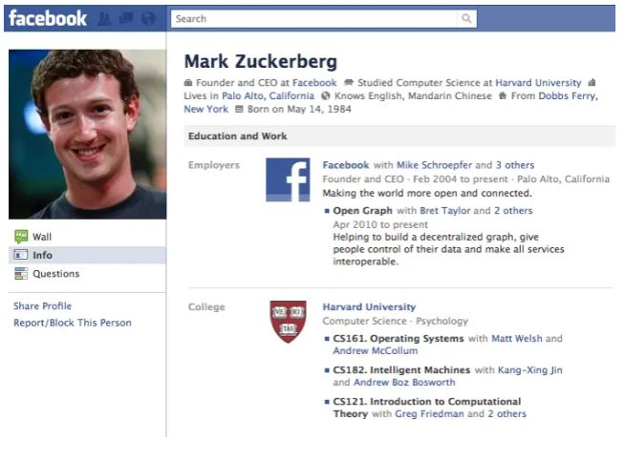
사용자 엔티티 타입
각 사용자에 대해 사용자ID(고유함), 이름, 전화번호, 이메일, 생일, 성별을 저장. 생일은 년도, 월, 일로 세분하여 나타냄
사용자ID
성별
년도
월
생일
사용자
전화번호
일
이메일
이름

Slide 8
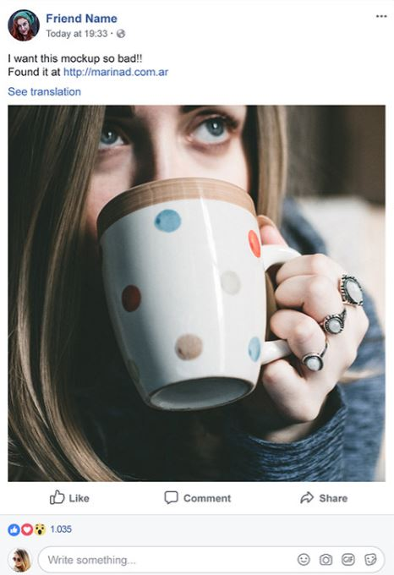
게시물 엔티티 타입
사용자는 여러 개의 게시물을 올림. 각 게시물에 대해서 게시물ID(고유함), 게시날짜, 내용을 저장.
게시물ID
게시날짜
게시물
내용

Slide 9

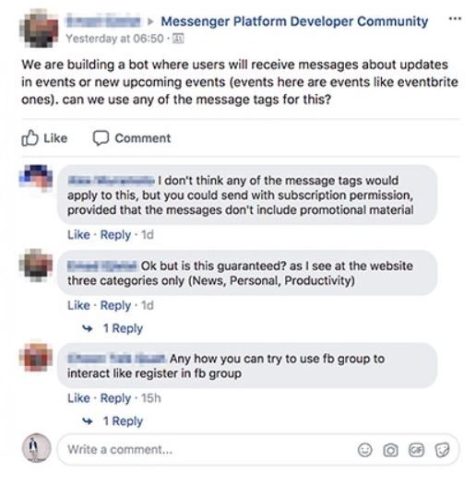
댓글 엔티티 타입
각 댓글에 대해 댓글ID(고유함), 작성날짜, 태그된 사용자ID를 저장. 한 댓글에 여러 사용자가 태그될 수 있음
작성날짜
댓글ID
태그된 사용자이름
댓글

Slide 10
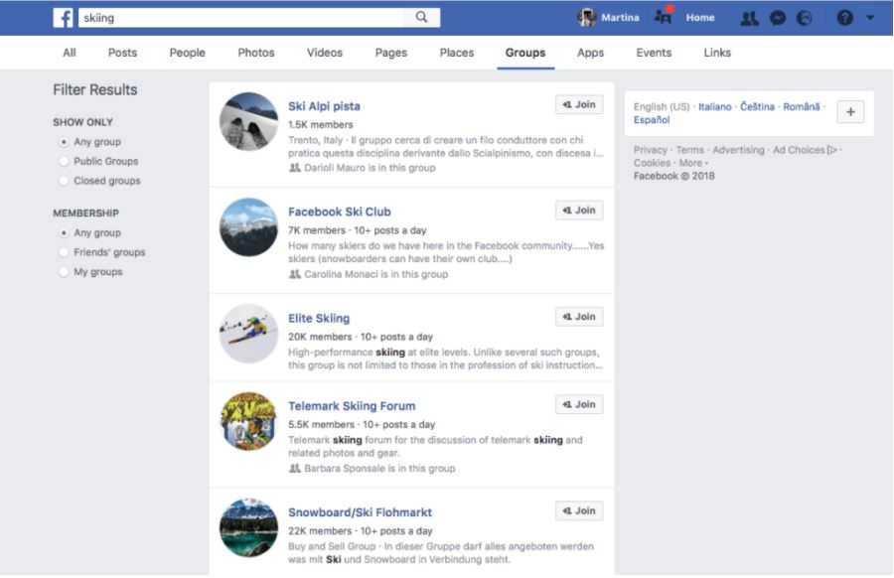
그룹 엔티티 타입
각 그룹에 대해 그룹ID(고유함), 그룹이름, 그룹분야를 저장.
그룹ID
그룹
그룹이름
그룹분야

Slide 11
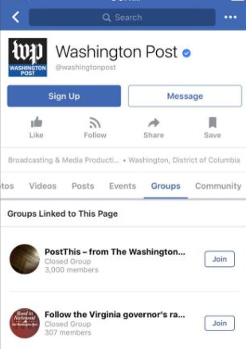
페이지 엔티티 타입
각 페이지에 대해 페이지ID(고유함), 페이지이름, 페이지분야를 저장.
페이지
페이지ID
페이지이름
페이지분야

Slide 12
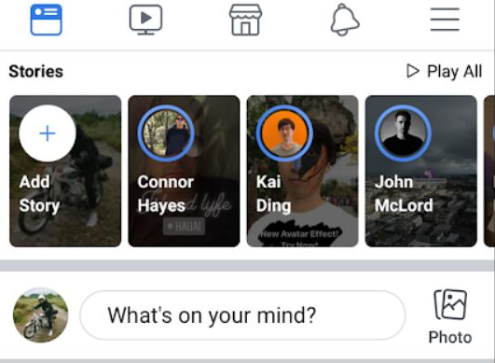
스토리 엔티티 타입
각 스토리에 대해 스토리ID(고유함), 내용, 게시날짜를 저장.
스토리ID
스토리
게시날짜
내용

Slide 13
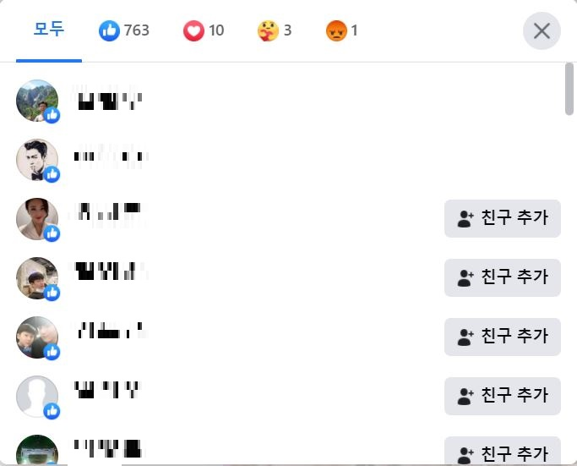
게시물 공감한 사람들 목록 엔티티 타입
각 게시물 공감한 사람에 대해 공감한 사용자ID(고유함), 상태표현을 저장.
게시물 공감한 사람들 목록
공감한
사용자ID
상태표현

Slide 14
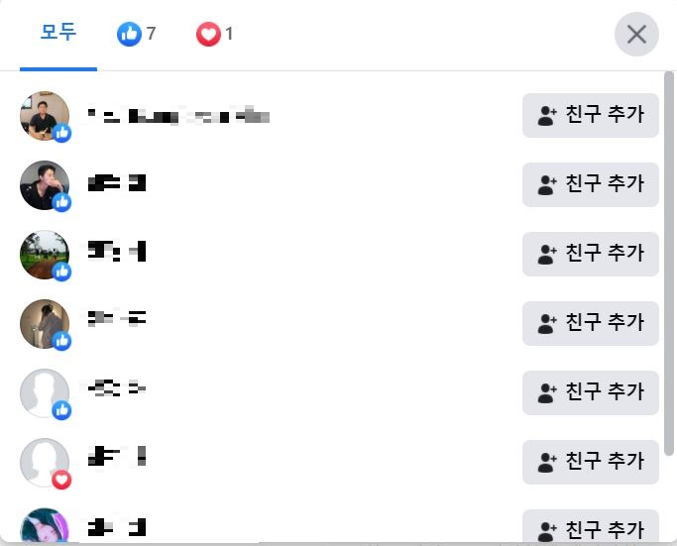
댓글 공감한 사람들 목록 엔티티 타입
각 댓글 게시물 공감한 사람에 대해 공감한 사용자ID(고유함), 상태표현을 저장.
댓글 공감한 사람들 목록
공감한
사용자ID
상태표현

Slide 15
3. 엔티티 간의 관계
관계 타입

Slide 16
사용자 엔티티 타입과 게시물 엔티티 타입 사이의 네 개의 관계 타입
년도
게시하다
사용자ID
성별
게시물ID
1
N
월
공유하다
생일
1
N
사용자
게시물
일
이름
1
좋아요
N
1
N
이메일
전화번호
저장하다
게시날짜
내용
한 명의 사용자가 여러 게시물을 게시, 공유, 좋아요, 저장을 할 수 있음.

Slide 17
사용자 엔티티 타입과 댓글 엔티티 타입 사이의 ‘작성하다’ 관계 타입
년도
사용자ID
성별
댓글ID
월
생일
사용자
1
작성하다
N
댓글
일
이름
태그된 사용자ID
이메일
전화번호
작성날짜
한 명의 사용자가 여러 개의 댓글을 작성할 수 있음.

Slide 18
사용자 엔티티 타입과 스토리 엔티티 타입 사이의 ‘만들다’ 관계 타입
년도
사용자ID
성별
스토리ID
월
생일
사용자
1
N
스토리
만들다
일
이름
게시날짜
이메일
전화번호
내용
한 명의 사용자가 스토리를 여러 개 만들 수 있음.

Slide 19
사용자 엔티티 타입과 페이지 엔티티 타입 사이의 ‘팔로우’ 관계 타입
년도
사용자ID
성별
페이지ID
월
생일
사용자
M
N
페이지
팔로우
일
이름
페이지분야
전화번호
페이지 이름
이메일
각 사용자는 여러 개의 페이지를 팔로우 할 수 있고 페이지는 여러 명의 사용자를 팔로워로 둘 수 있음.

Slide 20
사용자 엔티티 타입과 그룹 엔티티 타입 사이의 ‘가입하다’ 관계 타입
년도
사용자ID
성별
그룹ID
월
생일
사용자
M
가입하다
N
그룹
일
이름
그룹분야
이메일
전화번호
그룹 이름
각 사용자는 여러 개의 그룹에 가입할 수 있고 각 그룹은 사용자를 여러 명 가입 시킬 수 있음.

Slide 21
사용자 엔티티 타입과 댓글 공감한 사람들 목록 엔티티 타입 사이의 ‘속하다’ 관계 타입
년도
사용자ID
성별
월
공감한 사람ID
생일
사용자
N
1
댓글 공감한 사람들 목록
속하다
일
이름
상태표현
이메일
전화번호
여러 사용자가 댓글을 좋아요(상태표현)할 경우 하나의 ‘댓글 공감한 사람들 목록’에 속함.

Slide 22
사용자 엔티티 타입과 게시물 공감한 사람들 목록 엔티티 타입 사이의 ‘속하다’ 관계 타입
년도
사용자ID
성별
월
공감한 사람ID
생일
사용자
N
1
게시물 공감한 사람들 목록
속하다
일
이름
상태표현
이메일
전화번호
여러 ‘사용자’가 게시물에 좋아요(상태표현)할 경우 하나의 ‘게시물 공감한 사람들 목록’에 속함.

Slide 23
사용자 엔티티 타입의 1진 관계 타입
년도
사용자ID
성별
월
생일
M
사용자
일
친구 추가
이름
N
이메일
전화번호
사용자들끼리 친구 추가할 수 있음.

Slide 24
게시물 엔티티 타입과 게시물 공감한 사람들 목록 엔티티 타입 사이의 ‘가지다’ 관계 타입
게시물ID
공감한 사람ID
1
1
게시물 공감한 사람들 목록
게시물
가지다
상태표현
게시날짜
내용
하나의 게시물이 하나의 ‘공감한 사람들의 목록’을 가지고 있음.

Slide 25
댓글 엔티티 타입과 댓글 공감한 사람들 목록 엔티티 타입 사이의 ‘가지다’ 관계 타입
댓글ID
공감한 사람ID
1
1
댓글 공감한 사람들 목록
댓글
가지다
태그된 사용자ID
상태표현
작성날짜
하나의 댓글이 하나의 ‘댓글 공감한 사람들 목록’을 가짐 .

Slide 26
게시물 엔티티 타입과 댓글 엔티티 타입 사이의 ‘가지다’ 관계 타입
게시물ID
댓글ID
1
N
게시물
가지다
댓글
태그된 사용자ID
게시날짜
내용
작성날짜
한 게시물에 여러 개의 댓글이 달릴 수 있음.

Slide 27
게시물 엔티티 타입과 페이지 엔티티 타입 사이의 ‘게시하다’ 관계 타입
페이지ID
게시물ID
페이지
1
게시하다
N
게시물
페이지분야
페이지 이름
게시날짜
내용
페이지에 여러 개의 게시물들을 게시할 수 있음.

Slide 28
페이지 엔티티 타입과 스토리 엔티티 타입 사이의 ‘만들다’ 관계 타입
페이지ID
스토리ID
페이지
1
N
스토리
만들다
페이지분야
게시날짜
페이지 이름
내용
한 개의 페이지가 여러 개의 스토리를 만들 수 있음.

Slide 29
댓글 엔티티 타입의 1진 관계 타입
댓글ID
1
태그된 사용자ID
댓글
가지다
작성날짜
N
하나의 댓글에 여러 개의 댓글들이 달릴 수 있음.

Slide 30
4. ER 모델
FACEBOOK의 ER 스키마 다이어그램

Slide 31
FACEBOOK의 ER 스키마 다이어그램
공감한
사용자ID
댓글 공감한 사람들 목록
1
이메일
상태표현
태그된
사용자이름
1
사용자 ID
전화번호
이름
가지다
댓글ID
작성날짜
일
1
속하다
성별
가지다
N
작성하다
월
댓글
1
N
생일
1
사용자
1
년도
가지다
N
게시하다
게시날짜
1
친구추가
N
1
N
공유하다
1
그룹분야
그룹이름
내용
게시물
N
1
1
가입하다
N
N
그룹ID
1
좋아요
팔로우
N
만들다
그룹
게시물ID
N
가지다
저장하다
스토리ID
속하다
N
스토리
1
1
내용
1
만들다
게시물 공감한 사람들 목록
N
1
페이지
게시날짜
공감한
사용자ID
게시하다
페이지ID
페이지
이름
상태표현

Slide 32
T h a n k Y o u
감사합니다!

